Slide 1


Engenharia de Software - Noite | PUC Minas
Arthur Jansen · Arthur Burdignon · Bruna Pedrosa · Lucas Sivolella · Vinicius Sales
Professoras: Cleia Marcia Gomes Amaral · Joana Gabriela Ribeiro de Souza

Slide 2
Contextualização: O Setor de Serviços no Brasil
70%
99%
1.2M
do PIB Nacional
Micro e Pequenas Empresas
Estabelecimentos
O setor de serviços representa a maior parte da economia brasileira
Empresas desse porte representam quase todos os negócios ativos
Barbearias, salões e estúdios de estética em todo o Brasil
⚠ Apesar do crescimento, muitos empreendedores ainda utilizam planilhas e anotações manuais: • gerando erros, retrabalho e falta de controle.

Slide 3

O Problema Atual
Caso real: Baixinho Hair
Cálculo manual de comissões gera erros e conflitos
Impacto no Negócio
Falta de transparência entre colaboradores e gestores
→ Eficiência operacional comprometida
Planilhas desorganizadas dificultam o controle
→ Tomada de decisão prejudicada
Ausência de controle em tempo real
→ Escalabilidade limitada
Relatórios manuais consomem tempo valioso
→ Conflitos internos por erros de comissão

Slide 4


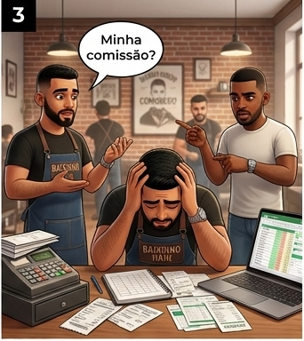




O Problema Atual
Caso real: Baixinho Hair

Slide 5






Nossa Solução
Plataforma web para automação da gestão operacional e financeira
de empresas de serviços com remuneração por comissão.
Automatizar Controle
Garantir Segurança
Aumentar Eficiência
Serviços, comissões e agenda
Dados protegidos e organizados
Processos sem retrabalho
Gestão de Perfis
Relatórios Gerenciais
Admin, Colaborador, Cliente
Apoio à tomada de decisão

Slide 6
Perfis de Usuários
Administrador
Colaborador
Cliente
Dono/gestor do negócio
• Cadastro de serviços e colaboradores
• Parametrização de comissões
• Relatórios e controle de permissões
Barbeiro, esteticista, manicure
• Visualiza agenda própria
• Registra serviços realizados
• Consulta relatório de comissões
Usuário final dos serviços
• Agenda serviços online
• Consulta histórico
• Participa de programas de fidelidade

Slide 7
Modelagem dos Processos TO-BE
5 processos de negócio modelados em notação BPMN 2.0
01
Gestão de Usuário
02
Gestão de Serviço
03
Gestão de Agendamento
04
Gestão de Comissão
05
Gestão de Relatório

Slide 8
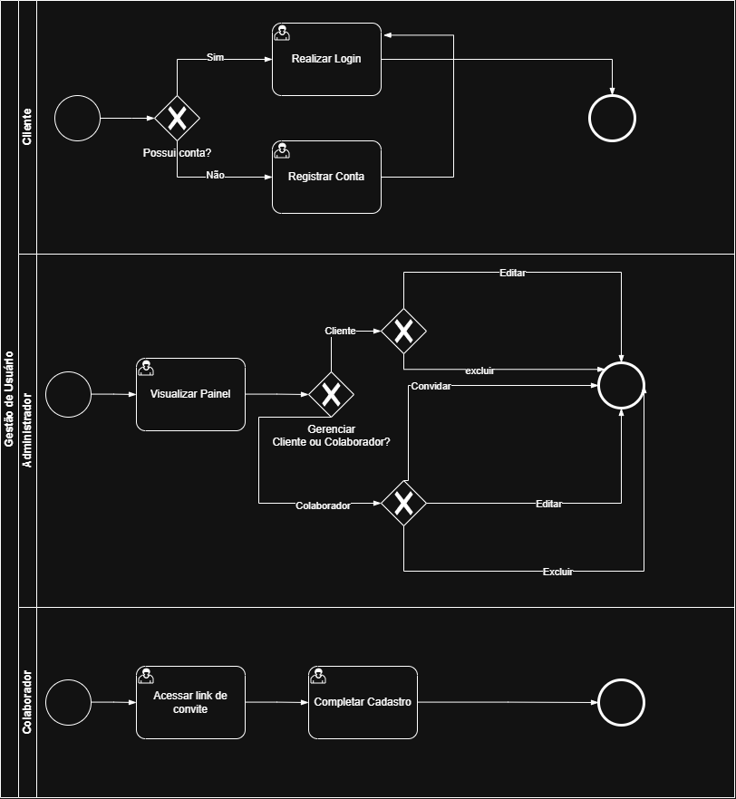
P1 – Gestão de Usuário (TO-BE)

Slide 9
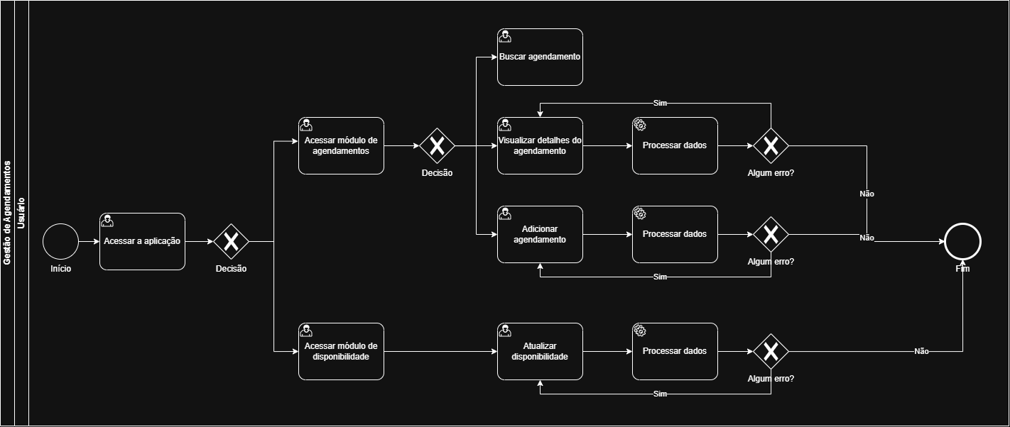
P3 – Gestão de Agendamento (TO-BE)

Slide 10
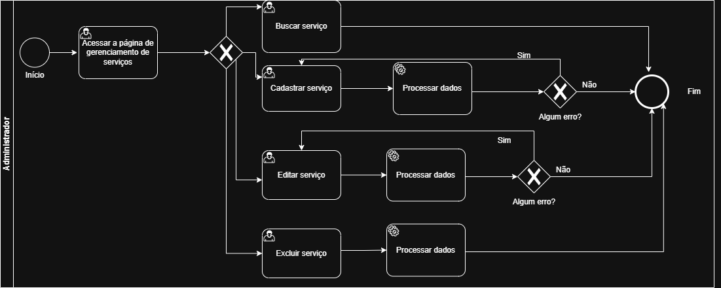
P2 – Gestão de Serviço (TO-BE)

Slide 11
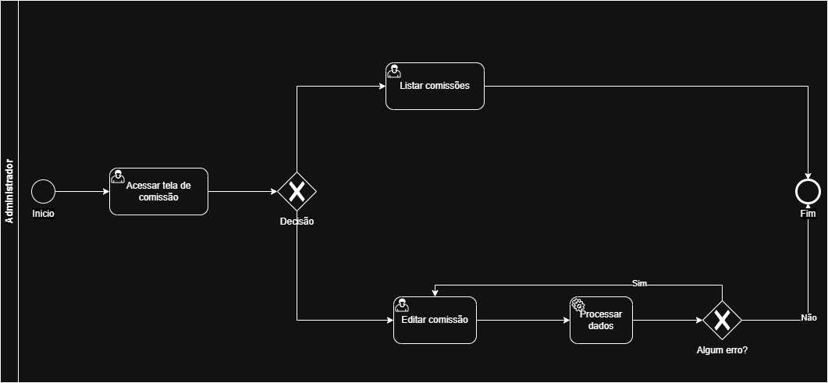
P4 – Gestão de Comissão (TO-BE)

Slide 12
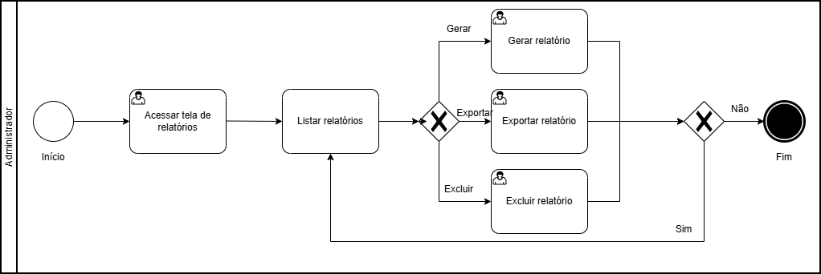
Gestão de Relatório (TO-BE)

Slide 13
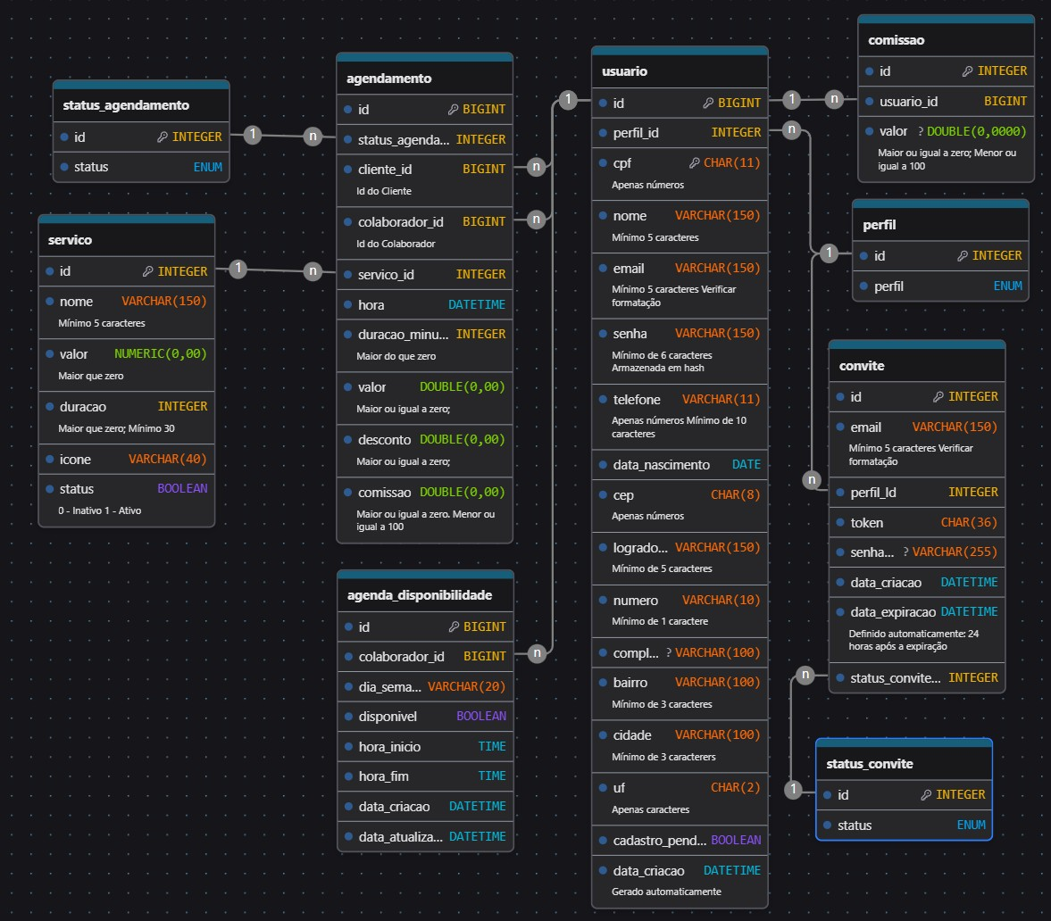
Modelo de Dados
Modelo relacional com 6 tabelas – PostgreSQL
usuario
Usuários e perfis do sistema
comissao
Percentual de comissão por colaborador/serviço
servico
Catálogo de serviços oferecidos
agendamento
Registro de agendamentos e faturamento
perfil
Tipos de perfil de acesso
status_agendamento
Ciclo de vida do agendamento

Slide 14






Tecnologias Utilizadas
SGBD
Back-end
PostgreSQL
Java + Spring Boot
Front-end
IDE
React · jQuery · TypeScript · HTML · CSS
Visual Studio Code
Deploy
Arquitetura
GitHub Pages
Cliente-Servidor via API REST

Slide 15




Indicadores de Desempenho
Métricas calculadas a partir dos dados de agendamento, serviços e comissões
Ticket Médio por Atendimento
Índice de Comissionamento Total
Σ valorFinal(CONCLUIDO) / N(CONCLUIDO)
(Σ comissao / Σ valorFinal) × 100
Ex: 3 agendamentos concluídos com valores de R$ 50,00, R$ 120,00 e R$ 70,00: TM = (50 + 120 + 70) / 3 = 240 / 3 = R$ 80,00
Ex: Faturamento total de R$ 10.000,00 e comissões totais de R$ 4.200,00:
ICT = (4200 / 10000) x 100 = 0,42 x 100 = 42%
Taxa de Cancelamento
Taxa de Ocupação dos Colaboradores (TOC)
(N(CANCELADO) / N(total)) × 100
(Σ duracaoMinutos(CONCLUIDO)/DisponibilidadeTotal)×100
Ex: 200 agendamentos criados na semana, dos quais 16 foram cancelados:
TCA = (16 / 200) x 100 = 0,08 x 100 = 8%
Ex: 2 colaboradores com jornada de 8h cada → DisponibilidadeTotal = 2 x 480 = 960 min. Soma dos atendimentos concluídos = 720 min:
TOC = (720 / 960) x 100 = 0,75 x 100 = 75%

Slide 16

Servify · Agende. Gerencie. Cresça.

Slide 17

Conclusão
Problema contextualizado
Gestão manual ineficiente em 1,2M de estabelecimentos no Brasil
Solução desenvolvida
Plataforma web full-stack com React, Spring Boot e PostgreSQL
Processos modelados
5 processos TO-BE em BPMN: usuário, serviço, agendamento, comissão e relatório
Modelo de dados definido
6 tabelas relacionais normalizadas em PostgreSQL
KPIs estabelecidos
4 indicadores de desempenho baseados nos dados do sistema
Servify · Agende. Gerencie. Cresça.

Slide 18
Obrigado(a)!

